Slide 1
Nervový systém - hlavní funkce
Přijímání, zpracování a ukládání informací, které přicházejí z vnitřního, ale i vnějšího prostředí
Tyto informace využije pro řízení (regulaci) a vzájemnou koordinaci činnosti jednotlivých orgánových systémů
Takto jsou zabezpečeny:
  funkční jednota živého organismu jako celku
  schopnost přizpůsobovat se změnám vnějšího prostředí

Slide 2
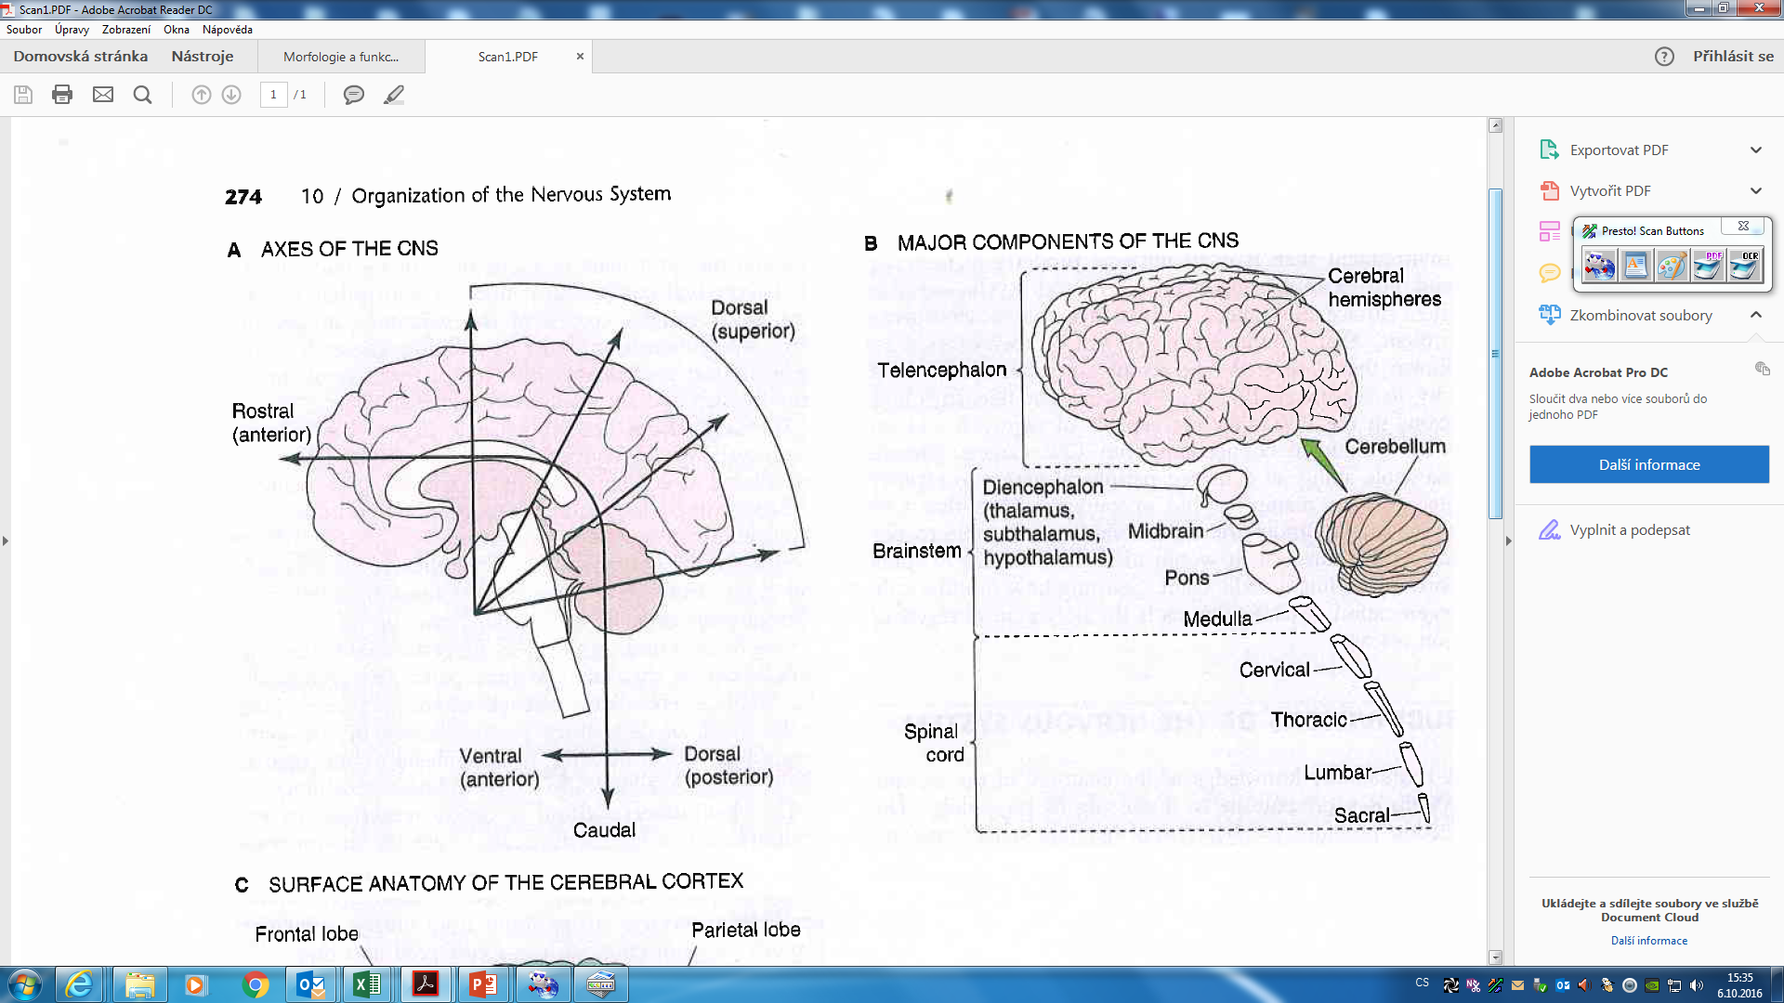

Slide 3
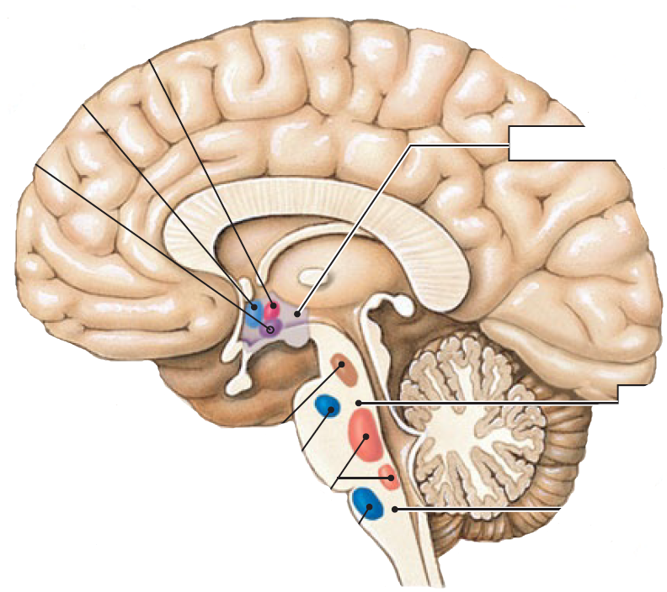

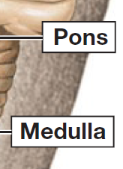
Centrum pro kontrolu teploty
Centrum pro kontrolu vodního hospodaření
Centrum sytosti a hladu
Kontrola vyprazdňování močového měchýře
Dýchací centrum
Centrum pro kontrolu krevního tlaku

Slide 4
EMOCE
(z lat. e-motio, pohnutí)
psychicky a sociálně konstruované procesy, zahrnující subjektivní zážitky libosti a nelibosti, provázené fyziologickými změnami (změna srdečního tepu, změna rychlosti dýchání atd... ), motorickými projevy (mimika, gestikulace), změnami pohotovosti a zaměřenosti. Hodnotí skutečnosti, události, situace a výsledky činností podle subjektivního stavu a vztahu k hodnocenému, vedou k zaujetí postoje k dané situaci.

Slide 5
ZÁKLADNÍ EMOCE
EMOCE | PODNĚT | REAKCE
strach | nebezpečí | útěk (únik), boj
hněv | překážka, nepřítel | útok, agrese
radost | zisk, úspěch | uvolnění, úsměv
smutek | ztráta hodnoty, neúspěch | pláč, apatie
důvěra | přátelství, přímé jednání | spolehnutí se na druhého
znechucení | nepříjemná věc nebo situace | odstranění zdroje znechucení, únik
očekávání | neznámá, nejistá situace | orientace, získávání informací
překvapení | nečekaná situace | nástup další emoce podle situace (strach, radost, očekávání aj.)
Notes:
Fyziologický přístup k problematice hodnocení emocí vychází ze zákona živé přírody – sebezachování jedince a druhu.
Sebezachování vyžaduje: sebeobranu (pasivní-útěk, aktivní-útok)
výživu (vyhledávání a konzumace potravy – zdroj energie, minerálů, vitamínů, vody-potřebné pro fyziologickou činnost – pohyby, funkce membrám); rozmnožování

Slide 6
VYŠŠÍ EMOCE
Intelektuální (zvědavost)
Morální (stud, altruismus)
Estetické (vkus)
CITOVÉ VZTAHY (kombinace emocí)
láska
přátelství
nenávist
závist
žárlivost
TĚLESNÉ POCITY
bolest
únava
hlad
žízeň
pohlavní pud

Slide 7
Ochranné - nutriční – reprodukční aktivity jsou spouštěny podněty jak z vnitřního, tak vnějšího prostředí, existuje interakce mezi podnětem a reakcí na něj.
Tato interakce má 3 složky:
  Poznávací – poznáme význam podnětu mozkovou kůrou
  Afektivní/citovou-reprezentuje podkorové, instinktivní hodnocení podnětu (pudové cítění)
  Konativní – vyúsťuje do impulzivního úsilí přiměřeně reagovat
Emoce jsou afektivní složka interakce mezi závažným podnětem a reakcí na něj

Slide 8
Co je to emoce?
Cognition
Awareness
Kognitivní složka
Stimulus
Response
Conation
Urge to take action
Volní složka
Odpověď
Podnět
Affect
Feeling
Afektivní složka
What kind of an emotion of fear would be left if the feeling neither of quickened heart-beats nor of shallow breathing, neither of trembling lips nor of weakened limbs, neither of goose-flesh nor of visceral stirrings, were present, it is quite impossible for me to think … I say that for us emotion dissociated from all bodily feeling is inconceivable.”
William James, 1893 (Psychology: p. 379.)
Notes:
Ochranné - nutriční – reprodukční aktivity jsou spouštěny podněty jak z vnitřního, tak vnějšího prostředí, existuje interakce mezi podnětem a reakcí na něj.
Tato interakce má 3 složky kognitivní/poznávací – poznáme význam podnětu mozkovou kůrou
Afektivní/citovou-reprezentuje podkorové, instinktivní hodnocení podnětu (pudové cítění)
Konativní – vyúsťuje do impulzivního úsilí přiměřeně reagovat
Emoce jsou afektivní složka interakce mezi závažným podnětem a reakcí na něj

Slide 9
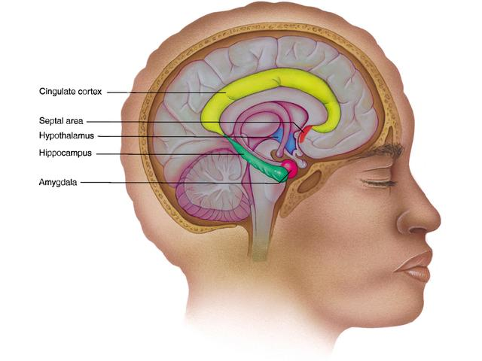
The Search for Cortical Representation of Feeling Has Led to the Limbic System
Notes:
Limbický systém se skládá z limbického laloku a hluboce ležících struktur. (Převzato z Nieuwenhuys et al. 1988.) A. Tento mediální pohled na mozek ukazuje prefrontální limbickou kůru a limbický lalok. Limbický lalok se skládá z primitivní kortikální tkáně (modré), která obklopuje horní mozkový kmen, jakož i ze základních kortikálních struktur (hipokampu a amygdaly). Hledání kortikální reprezentace pocitu vedlo k limbickému systému
Emočně významné podněty aktivují senzorické dráhy, které spouštějí hypotalamus k modulaci srdeční frekvence, krevního tlaku a dýchání. (Tato pozorování jsou v souladu s teoriemi James-Lange a Schachter-Damasio.) Informace o emočně významných podnětech se také přenášejí do mozkové kůry jak přímo z periferních orgánů, jejichž homeostatický stav byl narušen, tak nepřímo z hypotalamu, amygdaly a souvisejících struktur. Jak jsou v kůře zastoupeny pocity a emoce? V roce 1937 navrhl James Papez, že kortikální aparát pro cítění zahrnuje limbický lalok, oblast identifikovanou Paulem Brocou. Limbický lalok obsahuje prsten fylogeneticky primitivní kůry kolem mozkového kmene a zahrnuje cingulární gyrus, parahippocampální gyrus (což je přední a spodní pokračování cingulárního gyrusu) a hipokampální formace, která leží hluboko v parahippocampálním gyrusu a je morfologicky jednodušší než nadložní kůra . Hipokampální formace zahrnuje hipokampus proper, dentate gyrus a subiculum.

Slide 10
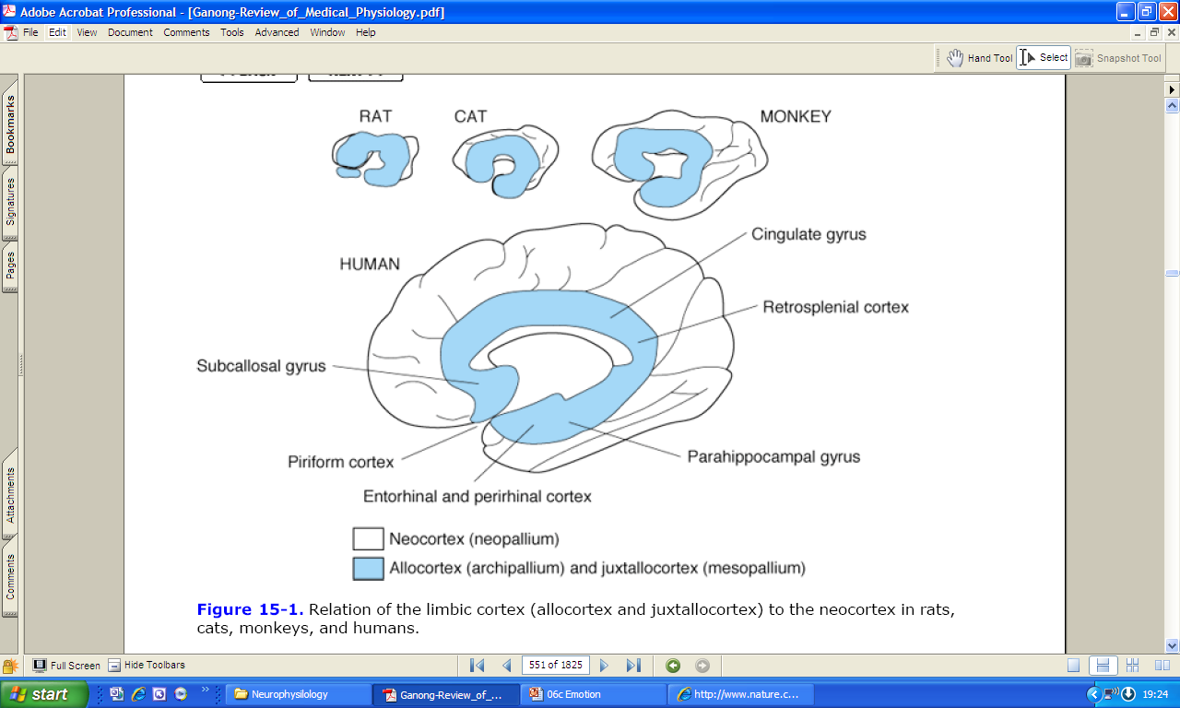

Slide 11
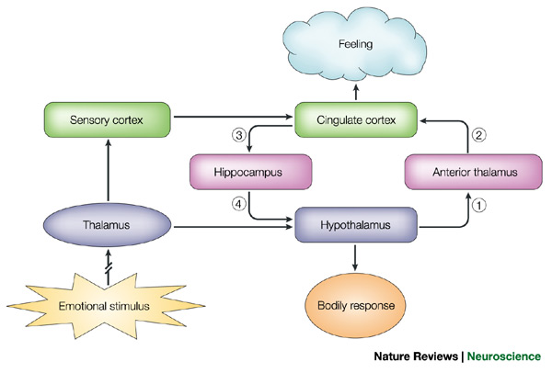
Papez Circuit of Emotional Response
Notes:
Papez tvrdil, že smyslové zprávy týkající se emočních podnětů, které přicházejí do thalamu, jsou poté směrovány jak do mozkové kůry (proud myšlení), tak do hypotalamu (proud pocitů). Papez navrhl řadu spojení od hypotalamu k přednímu thalamu (1) a dále k mozkové kůře cingulární (2). Emoční zážitky nebo pocity nastanou, když cingulární kůra integruje tyto signály z hypotalamu s informacemi ze smyslové kůry. Výstup z mozkové kůry cingulární do hipokampu (3) a poté do hypotalamu (4) umožňuje kortikální kontrolu emočních reakcí shora dolů. Upraveno se svolením Ref. 17 © (1996) Joseph Ledoux. Používá se svolením Simona a Schustera.

Slide 12
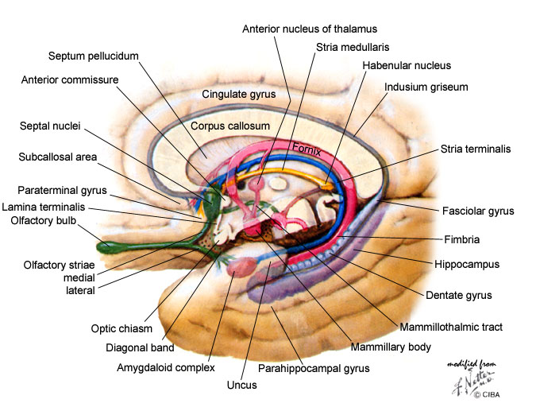
Limbic system expanded
Notes:
Limbický systém – viz také prezentace dr.Ďuriše – IS MUNI studijní materiály – ZLFY0322p – podzim 2020

Slide 13
The Amygdala Is the Part of the Limbic System Most Specifically Involved With Emotional Experience
Studie zobrazování mozku ukazují roli amygdaly v emočních reakcích.
(Od Morris et al. 1996.)
A. Řada tváří ukazuje kontinuum výrazu mezi štěstím a strachem.
Při sledování těchto tváří byla zaznamenána aktivita v mozku normálních subjektů.
B. Při prezentaci každé z tváří bylo zjištěno, že pouze levá amygdala se systematicky mění.
Oblast s aktivitou, která korelovala s zobrazeným typem obličeje, je označena žlutě a červeně.
C. Střední regionální průtok krve mozkem (rCBF) pro převážně šťastné a převážně ustrašené výrazy.
Tyto výsledky jsou v souladu s experimenty se záznamem a ablací na zvířatech,
které naznačují, že amygdala má kritickou roli v emocích, zejména ve strachu.
Amygdala je součástí limbického systému nejvíce specificky zapojeného do emocionálních zkušeností.
Notes:
Studie zobrazování mozku ukazují roli amygdaly v emočních reakcích. (Od Morris et al. 1996.)
A. Řada tváří ukazuje kontinuum výrazu mezi štěstím a strachem. Při sledování těchto tváří byla zaznamenána aktivita v mozku normálních subjektů.
B. Při prezentaci každé z tváří bylo zjištěno, že pouze levá amygdala se systematicky mění. Oblast s aktivitou, která korelovala s zobrazeným typem obličeje, je označena žlutě a červeně.
C. Střední regionální průtok krve mozkem (rCBF) pro převážně šťastné a převážně ustrašené výrazy.
Tyto výsledky jsou v souladu s experimenty se záznamem a ablací na zvířatech, které naznačují, že amygdala má kritickou roli v emocích, zejména ve strachu. Amygdala je součástí limbického systému nejvíce specificky zapojeného do emocionálních zkušeností.
Figure 50-6 Brain imaging studies demonstrate the role of the amygdala in emotional responses. (From Morris et al. 1996.)
A. A series of faces shows a continuum of expression between happiness and fear. Activity in the brain of normal subjects was recorded as they viewed these faces.
B. With the presentation of each of the faces only the left amygdala was found to vary in a systematic fashion. The region with activity that was correlated with the type of face that was shown is indicated in yellow and red.
C. The mean regional cerebral blood flow (rCBF) for the predominantly happy and predominantly fearful expressions. These results are consistent with recording and ablation experiments on animals that suggest the amygdala has a critical role in emotions, particularly in fear.
The Amygdala Is the Part of the Limbic System Most Specifically Involved With Emotional Experience
Because Papez's ideas were so influential, the whole Klüver-Bucy syndrome was for some years ascribed largely to the limbic system. It is now clear that the syndrome can be fractionated and that only some components involve the limbic system. For example, the visual deficits in Klüver-Bucy syndrome are mostly due to damage to the visual association areas of the inferior temporal cortex, the area concerned with, among other things, the recognition of faces and other complex visual forms (Chapter 28). Most important, the hippocampus, the mammillary bodies, and anterior thalamic nuclei, which were central to Papez's thinking about emotion, were found not to be involved in emotion but are critical for cognitive forms of memory storage (Chapter 62). Thus, with the exception of the cingulate and parahippocampal gyri, most parts of the limbic system as originally defined by Papez appear not to play a major role in the emotional components of the Klüver-Bucy syndrome or in emotion in general.
Considerable evidence from both humans and experimental animals now indicates that the amygdala rather than the hippocampus intervenes between the regions concerned with the somatic expression of emotion (the hypothalamus and the brain stem nuclei) and the neocortical areas concerned with conscious feeling, especially fear (the cingulate, parahippocampal, and prefrontal cortices).
For example, electrical stimulation of the amygdala in humans produces feelings of fear and apprehension. Conversely, damage to the amygdala in experimental animals produces tameness. Isolated lesions of the amygdala rarely occur in humans, but lesions of the amygdala occur as part of the widespread Urbach-Wiethe disease, a degenerative condition associated with calcium deposition in the amygdala. If the lesion occurs early in life, patients with bilateral amygdala damage fail to learn the cues that normal subjects use to discern fear in facial expressions and to discriminate fine differences in other facial expressions. Thus Urbach-Wiethe disease disrupts the unconscious processing of cues to fear in both real faces and imagined faces drawn from memory.
The disease does not impair the conscious ability to discriminate complex visual stimuli such as faces. Indeed, patients can accurately identify familiar people from photographs. For example, one patient with degeneration of the amygdala was tested for her ability to rate the intensity of human facial expressions of happiness, surprise, fear, anger, disgust, and sadness. She rated fear, anger, and surprise as less intense than did any of the controls, although she was able to recognize the identity of familiar faces, some of which she had not seen for many years
These results suggest that there are two anatomically separate neural systems. One, located in the inferotemporal cortex, is involved in the explicit memory of facial identity. The other, located in the amygdala, is concerned with the implicit memory of the appropriate cues that signal emotions expressed by faces. Consistent with this idea, studies using positron emission tomography (PET) and functional magnetic resonance imaging (fMRI) clearly show that recognition of emotional expression in faces involves the amygdala. When subjects were asked to view photographs of fearful or happy faces, the responses in the amygdala, especially in the amygdala of the left hemisphere, were significantly greater to fearful expressions than to happy expressions. Moreover, the response in the left amygdala increases with increasing fearfulness and decreases with increasing happiness (Figure 50-6).
How does the amygdala participate in forming an emotional response to visual stimuli? Appropriate responses to the sight of emotionally charged signals are coded by the inferior temporal cortex. Neurons in the inferior temporal cortex respond to facial features, including the direction of gaze. Lesions in this area impair the ability to discriminate the direction of gaze in other faces. Since the amygdala receives input from the inferior temporal cortex and has strong connections to the autonomic nervous system, it can mediate emotional responses to complex visual stimuli.
As Charles Darwin first pointed out in 1872, fearful, angry, and happy facial expressions are virtually universal and have not only personal but social significance. Indeed, the recognition of facial expressions is essential for successful social behavior in a complex social environment. Thus, the behavioral impairments resulting from damage to the amygdala suggest that the amygdala may be important for social cognition.

Slide 14
TALAMUS
Párový orgán
Mezi jeho dvěma částmi, které se nacházejí v obou mozkových hemisférách prochází 3.-mozková komora
Integrační mozkové centrum
Podílí se na řízení důležitých funkcí v organismu

Slide 16
Specifická senzorická jádra – corpus geniculatum laterale (součást zrakové dráhy), corpus geniculatum mediale (součást sluchové dráhy), ventrobazální komplex (informace z periferie trupu, končetin a obličeje)
Nespecifická, převážně senzorická jádra – součásti budivého systému retikulární formace + přichází sem informace o bolesti, hlavně viscerální – projekce jader do frontální a prefrontální oblasti
Motorická jádra – příjem informace z BG, mozečku – projekce do gyrus precentralis – regulace motorických funkcí
Asociační jádra – příjemci aferentací z mnoha modalit (zrak, sluch, kůže) - projekce hlavně do frontální asociační kůry, ale i ostatních

Slide 17
FUNKCE MOZKOVÉ KŮRY
Šedá kůra mozková (neopallium) tvoří největší část mozku a pokrývá mozkové hemisféry vrstvou silnou 2-5 mm
Jsou zde uloženy především těla neuronů CNS v počtu 15-25 miliard nervových buněk
Hemisféry představují koncový mozek (telencephalon) – bílá hmota

Slide 18
Z hlediska vývoje lze rozdělit mozkovou kůru na paleocortex, archicortex a neocortex.
Allocortex je označení pro vývojově starší struktury, tedy paleocortex a archicortex. Charakteristické pro tyto oblasti je, že lze rozeznat pouze 3 buněčné vrstvy.
Paleocortex se nachází ve funkční korové oblasti pro čich.
Archicortexje uložen v hloubce temporálního laloku a na jeho dolním okraji, kam migroval během vývoje z původního uložení na mediální ploše hemisféry. Funkčně je zapojen do limbického systému.
Neocortex je vývojově nejmladší

Slide 19
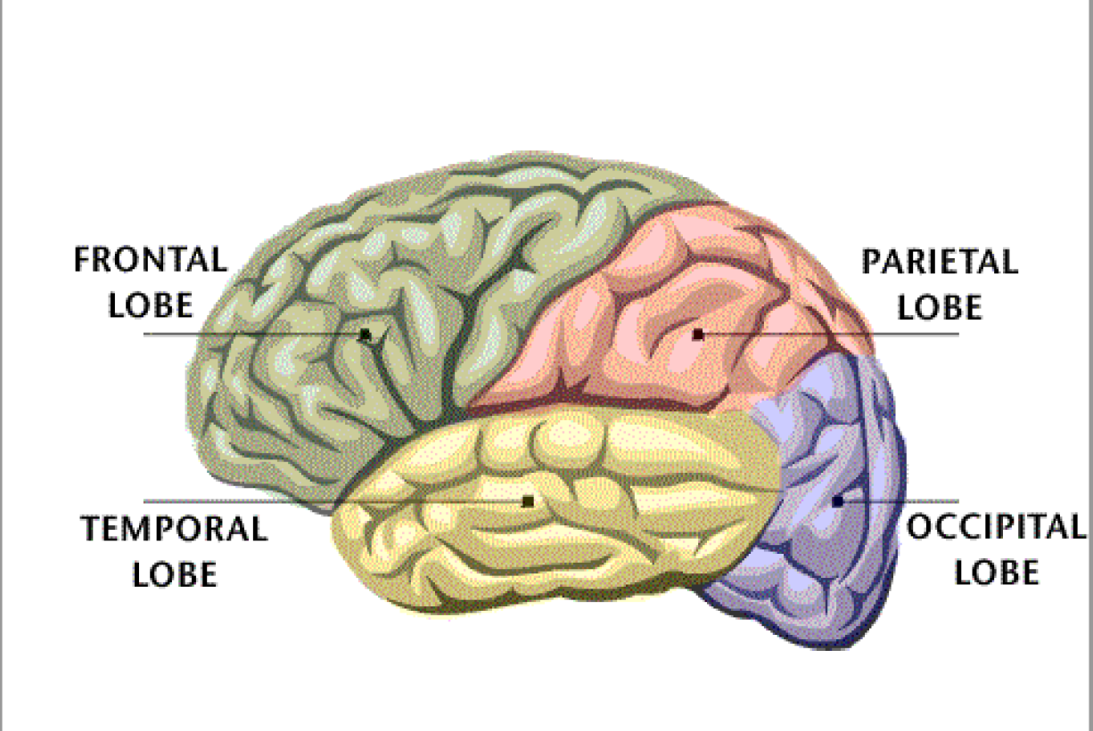

Slide 20
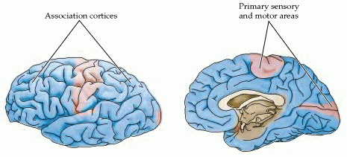
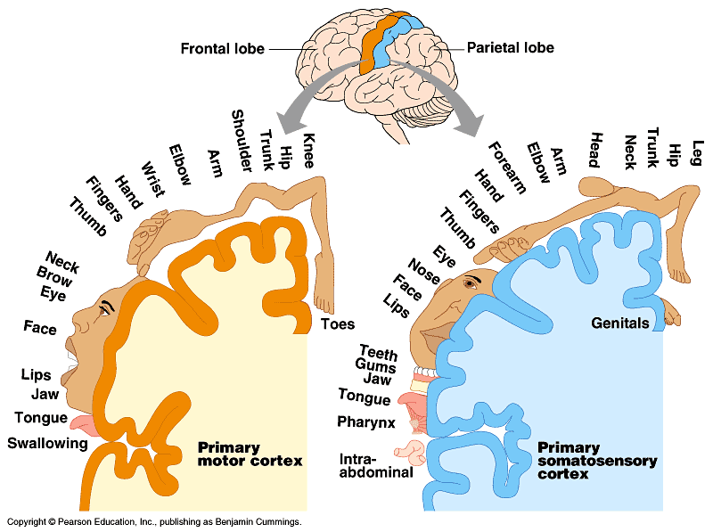
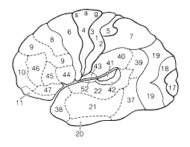
Mozková kůra – uloženy analyzátory pro 3 hlavní systémy: projekční oblasti – primární a sekundární + asociační oblast projekční: projikují se sem přesně definované funkce; asociační-polymodální informace
Primární oblasti
Somatotopické uspořádání
Asociační oblasti
Nemají somatotopické uspořádání
Parieto-temporo-okcipitální (Wernickeovo centrum řeči)
prefrontální (Brocovo centrum řeči))
limbická asociační kůra
http://www.emunix.emich.edu

Slide 21
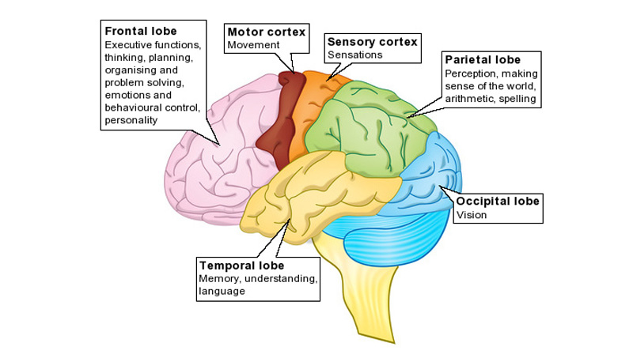
Funkce mozkové kůry
Frontální lalok (FL)
Chování
Pohyb
Řeč
Parietální lalok (PL)
Senzitivní aferentace
Uvědomění si celkového
tělesného schématu
Vizuálně prostorové vztahy
Pozornost
Okcipitální lalok (OL)
Zrakové vnímání
Temporální lalok (TL)
Řeč
Sluch
Paměť
Limbický systém
  Afektivita
  Sexualita
http://www.modernfamilyideas.com

Slide 22
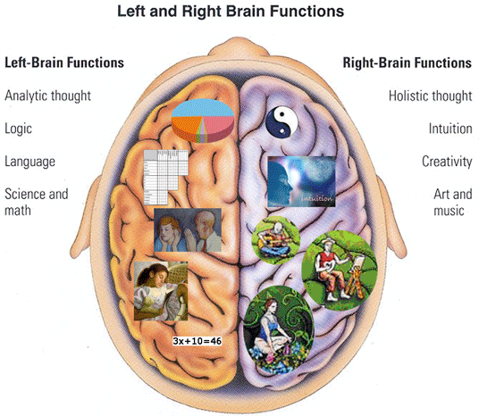
Lateralizace mozkových funkcí

Slide 23
Vyšší nervová činnost
Člověk má schopnost nechovat se jen reflexně, pudově
ale promyšleně, plánovitě,
má schopnost předvídat (anticipace)
Dokáže se vzdát toho co ho uspokojuje v zájmu vyšších, dlouhodobějších cílů
Zásluhou rozsáhlých korových oblastí hlavně čelních (frontálních) laloků
Mozková kůra je sídlo unikátního procesu poznávání a myšlení
Inteligence ?? – počet nervových buněk a jejich spojení + neuroglie ??
Vrcholná funkce mozkové kůry = řeč

Slide 24
Komunikace
Řeč
- slovní, písemný, posunkový prostředek dorozumívání se mezi lidmi
(v podstatě kód, pomocí kterého člověk vyjadřuje svoje myšlenky, pocity,
představy a zkušenosti)
Výměna signálů
  Pachových
  Vizuálních
  Zvukových
  Mezi jedinci
    Téhož druhu
    Různých druhů
  Kódování
    Jednoduché – velikost
    Složité – tanec včel

Slide 25
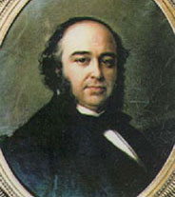
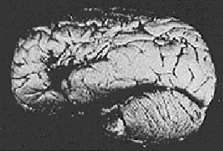
Paul Broca (1824 – 1880)
Francouzský chirurg
V roce 1851 provedl pitvu pacienta, který trpěl poruchou řeči
  Rozuměl všemu
  Byl schopen pouze vydat zvuk „tan“
  Broca při pitvě zjistil, že pacientovi chybí dolní části levého frontálního laloku
  Mluvíme pomocí „levé hemisféry“
  Brocova afázie
    Motorická, expresivní
    Pacient rozumí, ale není schopen artikulovaně mluvit

Slide 26
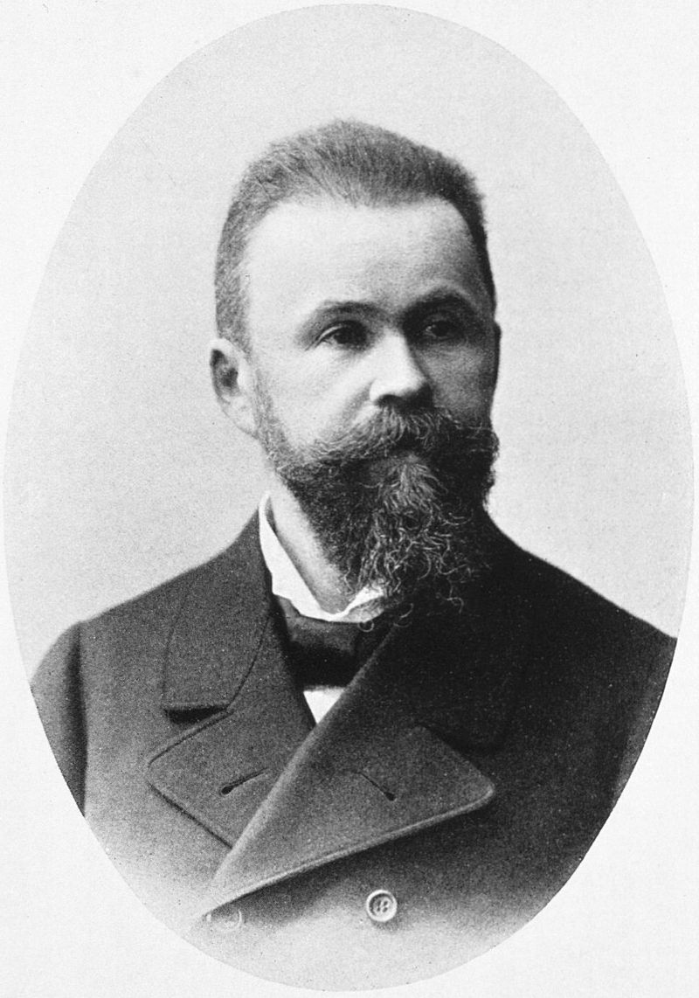
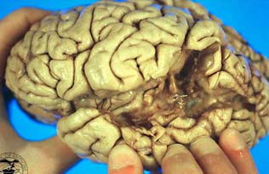
Carl Wernicke (1848-1905)
Německý neurolog a psychiatr
V roce 1874 popsal v práci o anatomii poruch řeči druhou klíčovou řečovou oblast
  Zadní část levého temporálního laloku
  Porozumění obsahu řeči
  Wernickeova afázie
    percepční, senzorická
    neschopnost rozumět, řeč plynulá avšak není smysluplná

Slide 27
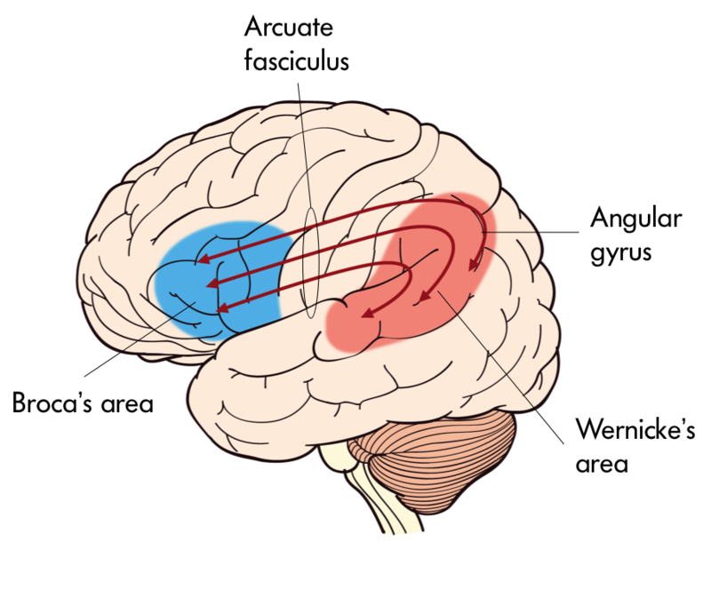
Řečová centra
  Dvě hlavní řečové oblasti
  Brocova oblast (motorická)
    navazuje na motorický kortex
  Wernickeova (senzorická)
    navazuje na sluchovou oblast
  Fasciculus arcuatus
Kondukční afázie
  Poškození fasc. arcuatus
  Pacient rozumí i mluví
  Problém zopakovat slyšené
Dysartrie
  Problém s artikulací
  Vázne ovládání hlasivek atd.

Slide 28
Algoritmus zpracování slyšeného
Zvuk
Lidský hlas
Ano
Ne
Přítomnost slabik
Ano
Ne
Reálné slovo
- srozumitelné
Pseudoslovo
- nesrozumitelné

Slide 29
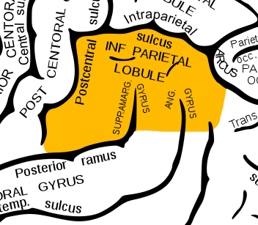
Lobulus parietalis inferior
  Lobulus parietalis inferior
  Přiřazování významu slyšeným zvukům
  Přiřazování významu viděným objektům
  Přiřazování významu somatosenzorickým vstupům
  Přiřazování významu mluvenému/čtenému slovu
  Integrace sluchových, zrakových a somatosenzorických informací

Slide 30
Lobulus parietalis inferior
  Jedna z posledních oblastí, které se vyvíjejí v průběhu evoluce i individuálního vývoje
  V rámci individuálního vývoje dozrává mezi 5.- 6. rokem života
    – důsledkem toho dítě obvykle nemůže dřív aktivně číst (pochopit význam textu, který čte)
    Díky tomu řeč („mluvená i vnitřní“) umožnila hlubší (abstraktní) myšlení a vznik kultury
    Mezníky vývoje lidské kultury jsou vázány na vývoj šíření informací
    Mluvená řeč
    Vznik písma
    Vznik knihtisku
  Vznik internetu

Slide 31
Pohlavní rozdíly v řeči
Ženská řeč je fluentnější
  produkce většího množství slov v daném čase
Ženy jsou schopny mluvit i poslouchat zatímco vykonávají jinou činnost
  Multitasking
Zpracování a produkce řeči je v ženském mozku více rozšířeno do obou hemisfér
  Ženský mozek má větší množství spojů mezi hemisférami – méně patrná lateralizace
Testosteron opožďuje vývoj levé hemisféry
  Chlapci začínají mluvit později
Dyslexie je 4x častější u mužů

Slide 32
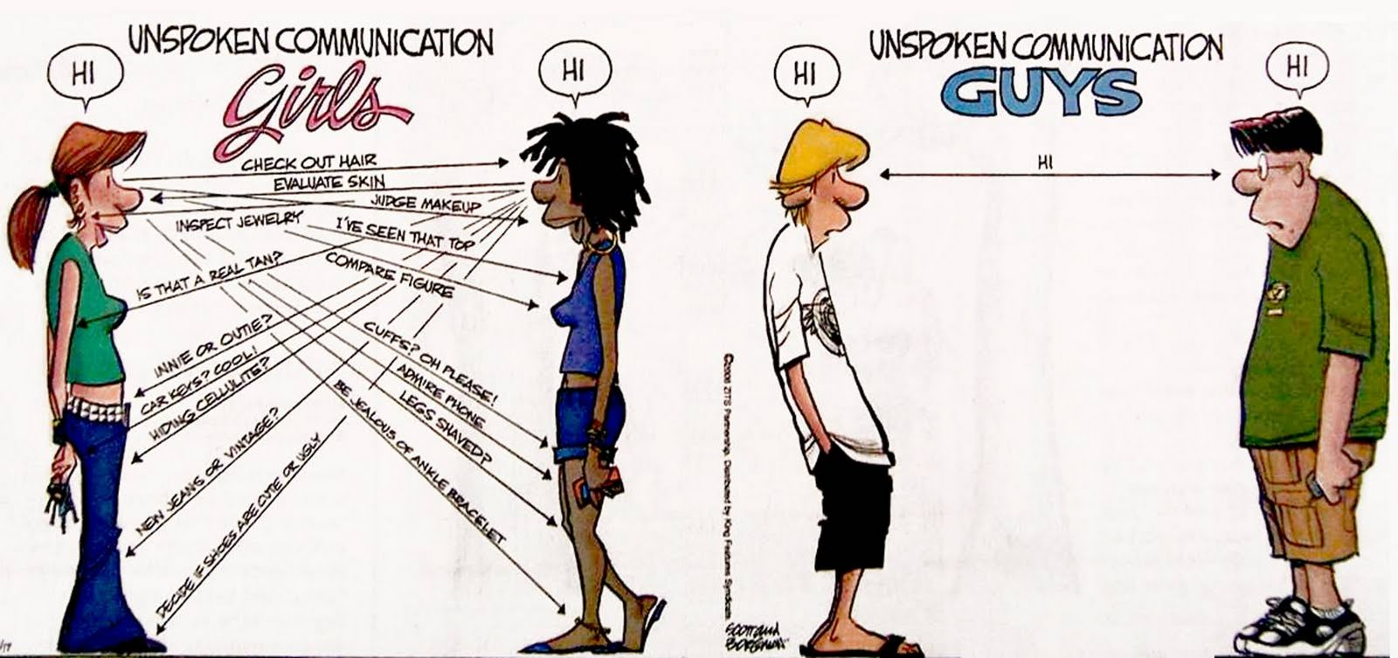

Slide 33
Elektrofyziologická analýza činnosti mozkové kůry
- Elektroencefalografie (EEG)
Vyšetřovací metoda – registruje bioelektrickou aktivitu mozku
- Získané křivky registrují rytmickou aktivitu velkého množství korových neuronů
- Podkladem jsou rozdílné změny membránového napětí na dendritech a tělech neuronů,
dané součtem excitačních a inhibičních postsynaptických potenciálů
(časová a prostorová sumace)
Komentář k obrázku:
vlevo – vizualizace mozkové kůry na povrchu mozku;
uprostřed – zjednodušené schématické znázornění mozkové kůry, kde jsou pyramidové neurony uloženy kolmo na povrch kůry;
vpravo – vznik excitačních postsynaptických potenciálů v oblasti postsynaptické membrány (sumací mnoha těchto potenciálů může být nervová buňka depolarizovaná až tak, že dojde k překročení prahové hodnoty membránového napětí a vzniká akční potenciál šířící se do dalších buněk).
Převzato: Workbook fyziologie – biomedicínská technika, Hrušková J. a kol.
EPSP

Slide 34
Elektrofyziologická analýza činnosti kůry - EEG
Alfa 8 – 13 Hz základní rytmus bdění při zavřených očích
max. v oblasti okcipitálního laloku
Beta 13 – 30 Hz bdění, otevřené oči
max. frontální lalok – g. precentralis
Gama > 30 Hz synchronní vlny při učení, pozornosti
Theta 4 – 7 Hz spánek, snížená úroveň bdění
Delta 0,1 – 4 Hz typické pro hluboký spánek (Non REM)

Slide 35
Bdění (vigilita) a spánek (somnus)
Bdění: stav organismu, který umožňuje dynamický kontakt s vnějším prostředím
Důležitou úlohu pro navození a udržení bdělého stavu: neurony retikulární formace a nespecifických jader thalamu (základní zdroj dráždění: 1 miliarda bitů za 1 sekundu)
Spánek – protiklad bdělého stavu, reverzibilní oslabení či ztráta kontaktu
s prostředím (pokles dráždivosti korových neuronů na senzorické podněty

Slide 36
Bdění a spánek
Non REM stadium - ortodoxní=synchronizované
delta rytmus na EEG,
nižší+pravidelná frekvence srdce i dechu
tonus kosterních svalů nízký
menší hloubka spánku
strukturální podklad – neurony nuclei raphes = centrum ortodoxního spánku
REM stadium - paradoxní=desynchronizované
beta rytmus na EEG
zvýšená+nepravidelná frekvence srdce i dechu
tonus kosterních svalů vymizelý
větší hloubka spánku
strukturální podklad – neurony locus caeruleus – horní polovina Varolova mostu
1 cyklus zahrnuje oba dva typy, celková délka okolo 1,5 hod

Slide 37
PAMĚŤ
Ukládání informací do „zásobníku/depozitu/údajové banky“, ze které se v případě potřeby mohou vybrat a využít
Paměť odkazuje na způsob jakým zaznamenáváme události, informace a dovednosti
Rozeznáváme různé druhy paměti v závislosti
  na charakteru informace
  podle účasti vědomí při vytváření paměti
  podle času – jak dlouho si pamatujeme

Slide 38
PAMĚŤ
Deklarativní – explicitní vědomá paměť na zážitky a události
Vybavuje se verbálně, prostřednictvím vysloveného nebo napsaného slova
  EPIZODICKÁ – osobní zážitky v kontextu událostí, které se stali na určitém místě a čase
  SÉMANTICKÁ – paměť na naučené situace (víme, že Londýn je hlavní město Anglie,
    i když jsme tam nikdy nebyli)
  Na naučení se deklarativního materiálu potřebujeme více času, snadno ho zapomínáme, pokud ho často nepoužíváme;
  Z časového hlediska se tato forma dělí na:
  senzorickou
  krátkodobou
  dlouhodobou
  Specifickou formou je pracovní paměť – prefrontální mozková kůra

Slide 39
PAMĚŤ senzorická
První fáze paměťového procesu
Netrvá déle jako 1 s
Senzorický vstup do CNS …10⁹ bitů/s
Tolik informací nemůže vstoupit do vědomí a hned se zapomíná
Význam: aktivace mozkové kůry prostřednictvím RAS

Slide 40
PAMĚŤ krátkodobá
Vlastní vstupní paměťový proces
Délka trvání - sekundy, minuty až hodiny
Představuje filtr přes který přecházejí nejvýznamnější podněty
Informace, které chceme či potřebujeme uchovat se přes krátkodobou paměť přesouvají do dlouhodobé procesem tzv. konsolidace
Mechanismem krátkodobé paměti je tzv. reverberační obvod (pozitivní zpětnovazebný okruh)
  Synaptické spojení do série zapojeného postsynaptického neuronu s presynaptickým
  (retrográdní amnézie – nepamatujeme si události asi 30min před úrazem; anterográdní amnézie – nezapamatujeme si nové informace – při těžkém alkoholismu, degenerace neuronů v hipokampu)

Slide 41
PAMĚŤ dlouhodobá
Různá doba uchovávání informací – několik dní, roků, desetiletí, celý život – hlavně ve spojení se silným emocionálním zážitkem
Uchovávání paměťové stopy má pravděpodobně biochemickou podstatu; hypotéza pánů Ecclese a Szenthágotthaie – mikrostrukturální změny na presynaptických či postsynaptických spojení

Slide 42
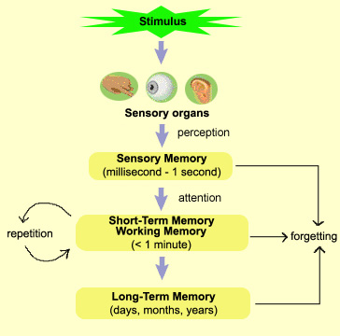
Multi-store (Atkinson-Shiffrin memory model 1968)
Notes:
Multi-store (Atkinson-Shiffrin memory model)
The multi-store model (also known as Atkinson-Shiffrin memory model) was first recognised in 1968 by Atkinson and Shiffrin.
The multi-store model has been criticized for being too simplistic. For instance, long-term memory is believed to be actually made up of multiple subcomponents, such as episodic and procedural memory. It also proposes that rehearsal is the only mechanism by which information eventually reaches long-term storage, but evidence shows us capable of remembering things without rehearsal.
The model also shows all the memory stores as being a single unit whereas research into this shows different. For example, short-term memory can be broken up into different units such as visual information and acoustic information. Patient KF proves this. Patient KF was brain damaged and had problems with his short term memory. He had problems with things such as spoken numbers, letters and words and with significant sounds (such as doorbells and cats mewing). Other parts of STM were unnaffected, such as visual (pictures).
It also shows the sensory store as a single unit whilst we know that the sensory store is split up into 5 different parts:
taste
touch
visual
acoustic
smell
SENSORY, SHORT-TERM AND LONG-TERM MEMORY
In the 1960s, the distinction among various types of memory according to their duration was the subject of passionate debates. Some scientists thought that the most elegant way to account for the data available at the time was to conceptualize memory as a single system of variable duration. But bit by bit, evidence accumulated that suggested the existence of at least three distinct memory systems.
Though the mechanisms of these three systems differ, they do flow naturally from one into the other and can be regarded as three necessary steps in forming a lasting memory.
According to this now generally accepted model, the stimuli detected by our senses can be either ignored, in which case they disappear almost instantaneously, or perceived, in which case they enter our sensory memory. Sensory memory does not require any conscious attention; as information is perceived, it is stored in sensory memory automatically. But sensory memory is essential, because it is what gives us the effect of unity of an object as our eyes jump from point to point on its surface to examine its details, for example.
For instance, if the object in your sensory memory is a red octagon, you may or may not pay attention to it. If you do pay attention, you recognize that it is a stop sign. Once you have paid such attention to a piece of information, it can pass on to your short-term memory. Your short-term memory lets you record limited amounts of information for periods of less than one minute. With an active effort, you can keep a piece of information in short-term memory for longer–for example, by repeating a telephone number until you have finished dialing it. Otherwise, the memory will disappear in less than a minute.
Keeping an item in short-term memory for a certain amount of time lets you eventually transfer it to long-term memory for more permanent storage. This process is facilitated by the mental work of repeating the information, which is why the expression “working memory” is increasingly used as a synonym for short-term memory. But such repetition seems to be a less effective strategy for consolidating a memory than the technique of giving it a meaning by associating it with previously acquired knowledge.
Once the piece of information has been stored in your long-term memory, it can remain there for a very long time, and sometimes even for the rest of your life. There are, however, several factors that can make these memories hard to retrieve. These factors include how long it has been since the event stored in your memory occurred, how long it has been since the last time you remembered it, how well you have integrated it with your own knowledge, whether it is unique, whether it resembles a current event, and so on.
Many experiments still need to be conducted to assess the influence of each of these factors more closely. Nevertheless, we are beginning to gain a better understanding of the underlying systems necessary for each of these three types of memory to work properly.
A person’s short-term memory capacity is generally measured by the number of items they can retain when each is presented to them only once. On average, people have a short-term memory capacity of 7 items, plus or minus 2.
An item can be defined as a “piece” of information. Consequently, one way to increase the storage capacity of short-term memory might be to increase the size of these pieces of information through a more effective encoding strategy, such as grouping.
Here are two phenomena suggesting that there are in fact two distinct systems for short-term and long-term memory.
First of all, our abilities to retain items at the start and end of a list are not equally affected by distractions. If a distraction occurs, we tend to forget the items at the end of the list (i.e., those stored in short-term memory) while remembering the ones at the start of it. In technical terms, the recency effect is attributable to short-term memory, while the primacy effect is attributable to long-term memory.
Second, people with anterograde amnesia cannot form new long-term memories, but their short-term memory remains intact.

Slide 43
PAMĚŤ
Procedurální (nedeklarativní)
Je výsledkem učení se zručnostem vyžadující motorickou koordinaci
(výsledkem tohoto učení a paměti je schopnost lyžovat, bruslit, jezdit na kole, řídit auto…)
Anatomický podklad: mozeček, amygdala, subkortikální oblasti bazálních ganglií
Amygdala je součástí pro implicitní paměť – nevědomá složka – např. emoční paměť

Slide 44
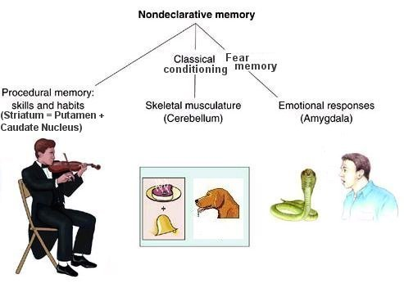
strach
Klasické podmiňování
Emoce
Dovednosti a zvyky
Notes:
Nondeclarative memory - Nondeclarative memory includes skill learning, implicit learning, priming, simple classical conditioning, and habituation. These forms of learning are similar in that it is experience which changes the neural makeup, and the conscious access to past episodes is not essential for the formation of these memories. Implicit memory is not flexible and does not allow for the recombination of learned information. Nondeclarative memory does not require the hippocampus or related structures. Instead, the implicit learning of skills and habits depends on the neostriatum (basal ganglia and its connections to the frontal lobes). The conditioning simple skeletal muscle reactions depends on the cerebellum. The amygdala is essential for emotional conditioning. Nondeclarative memory can be classified to five main groups:
Procedural memory - It is the repository of such skills as handwriting or driving. These skills are essential part of our memory store, but it is difficult to describe the "know-how" in words. In this sense the memory is said to be implicit or non-declarative (Figure 26); you just cannot explain how to ride a bicycle. The skills may be difficult to acquire, but once learnt they are never forgotten, even without occasional practice. Thus it seems that the know-ledge or information required for the execution of very complex motor routines or procedures is somehow laid down in a robust permanent memory store. The parts of the brain involved in the acquisition of complex motor skills are the cerebellum and putamen (see Figure 24). Deeply ingrained habits are stored in the caudate nucleus.
Classical conditioning - Along with motor skills, conditioning is part of non-declarative memory. The desire for food at a particular time of day - regardless of whether hungry or not - is one example of such conditioning. A classical example is to associate the ring of a bell to food when feeding a dog. After repeating the training many times, the dog shows salivation at the ring of the bell even without food (see Figure 26).
Fear memory - Recent study in delivering shocks to mice suggests that fear memory does not occur immediately after a painful event; rather, it takes time for the memory to become part of our consciousness. The initial event activates NMDA receptors - molecules on cells that receive messages and then produce specific physiological effect in the cell - which are normally quiet but triggered when the brain receives a shock. Over time, the receptors leave their imprint on brain cells. A phobia is an excessive or unreasonable fear of an object, place or situation. Examples include fears of specific things such as insect, snake, mouse, and flying. It seems that people can learn to suppress a fright reaction by repeatedly confronting, in a safe manner, the fear-triggering memory or stimulus. It is found that for specific phobias, up to 90% of people can be cured through such exposure therapy.
Nonassociative memory - Nonassociative memory includes two forms of learning called habituation and sensitization. Habituation is defined as a decreased in response to a repeated stimulus such as a certain odor. On the other hand, sensitization is an increased responsiveness such as more sensitive in touching a cut in the skin. Nonassociative learning involves reflex pathways in the spinal cord and elsewhere.
Remote memory - The memory of events that occurred in the distant past is referred to as remote memory. The underlying anatomy of remote memory is poorly understood, in part because testing this type of memory must be personalized to a patient’s autobiographical past. What is known is that, like semantic memory, remote memory eventually becomes independent of the hippocampus. One memory model shows a linear representation of how experience is processed as memory: Stimulus Sensory Registration Attention Short Term Memory Consolidation - Retrieval Long Term Memory Remote Memory. At the stage of sensory registration, there is a matching/assigning of the pattern to a meaning. Short-term memory is temporary and is limited in space. If short-term memory is not repeated, the information is lost fairly quickly. Long term memory is consolidated and stored throughout the nervous system. Remote memories represent the foundation memories upon which more recent memories are built. Since early acquired information is the foundation for new memories and may be linked to many more new memories, such memory is less subject to change and/or loss. Similar to the short-term memory, the remote memories are not usually affected by aging.
Implicit Memory Can Be Nonassociative or Associative
Psychologists often study implicit forms of memory by exposing animals to controlled sensory experiences. Two major procedures (or paradigms) have emerged from such studies, and these have identified two major subclasses of implicit memory: nonassociative and associative. In nonassociative learning the subject learns about the properties of a single stimulus. In associative learning the subject learns about the relationship between two stimuli or between a stimulus and a behavior.
Nonassociative learning results when an animal or a person is exposed once or repeatedly to a single type of stimulus. Two forms of nonassociative learning are common in everyday life: habituation and sensitization. Habituation is a decrease in response to a benign stimulus when that stimulus is presented repeatedly. For example, most people are startled when they first hear the sound of a firecracker on the Fourth of July, Independence Day in the United States, but as the celebration progresses they gradually become accustomed to the noise. Sensitization (or pseudoconditioning) is an enhanced response to a wide variety of stimuli after the presentation of an intense or noxious stimulus. For example, an animal responds more vigorously to a mild tactile stimulus after it has received a painful pinch. Moreover, a sensitizing stimulus can override the effects of habituation, a process called dishabituation. For example, after the startle response to a noise has been reduced by habituation, one can restore the intensity of response to the noise by delivering a strong pinch.
Sensitization and dishabituation are not dependent on the relative timing of the intense and the weak stimulus; no association between the two stimuli is needed. Not all forms of nonassociative learning are as simple as habituation or sensitization. For example, imitation learning, a key factor in the acquisition of language, has no obvious associational element.
Two forms of associative learning have also been distinguished based on the experimental procedures used to establish the learning. Classical conditioning involves learning a relationship between two stimuli, whereas operant conditioning involves learning a relationship between the organism's behavior and the consequences of that behavior.

Slide 45
UČENÍ
Definice učení z fyziologického pohledu: zvýšení pravděpodobnosti správné odpovědi na nějaký podnět na základě zkušeností a cílevědomé výchovy
2 typy experimentálního učení
  Klasické podmiňování (I.P.Pavlov)
    Výzkumná výtka: pes je pasivní
  Operační podmiňování (Skinnerovo)
Účinná kortikalizace chování je u člověka zdlouhavý proces
Příprava na odbornou, intelektuálně náročnou pracovní činnost trvá déle jak 20 let, u některých povolání je to na celý život

Slide 46
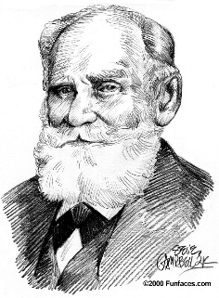
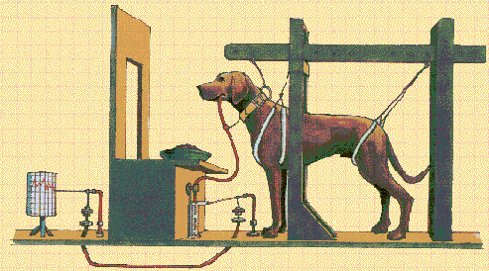
Ivan Pavlov: klasické podmiňování 1904
Notes:
Pavlov's experiment
One of Pavlov’s dogs with a surgically implanted cannula to measure salivation, Pavlov Museum, 2005
The original and most famous example of classical conditioning involved the salivary conditioning of Pavlov's dogs. During his research on the physiology of digestion in dogs, Pavlov noticed that, rather than simply salivating in the presence of meat powder (an innate response to food that he called the unconditioned response), the dogs began to salivate in the presence of the lab technician who normally fed them. Pavlov called these psychic secretions. From this observation he predicted that, if a particular stimulus in the dog’s surroundings were present when the dog was presented with meat powder, then this stimulus would become associated with food and cause salivation on its own. In his initial experiment, Pavlov used bells to call the dogs to their food and, after a few repetitions, the dogs started to salivate in response to the bell. Thus, a neutral stimulus (bell) became a conditioned stimulus (CS) as a result of consistent pairing with the unconditioned stimulus (US - meat powder in this example). Pavlov referred to this learned relationship as a conditional reflex (now called Conditioned Response).
Two Types of Simple Learning
Habituation: Tendency to respond to stimuli lessens as the stimuli become more familiar
Classical conditioning (Pavlov): creation of involuntary responses to stimuli
Elements of classical conditioning
Unconditioned stimulus (UCS): From the environment; triggers natural response
Unconditioned response (UCR): Natural reaction to UCS
Conditioned stimulus (CS): Paired with UCS; before pairing, the CS does not produce a response; after pairing, it does
Conditioned response (CR): A response to a CS; the CR is often the same as the UCR, but it is a learned response
Pavlov’s experiment
CS (bell) ⇒ no response
UCS (food) ⇒ UCR (salivation to food)
UCS (food) + CS (bell) ⇒ UCR (salivation to food)
CS (bell) ⇒ CR (salivation to bell)
Principles of classical conditioning
Extinction: When the CS appears without UCS, the CR eventually disappears
Spontaneous recovery: After extinction, the CS reappears and elicits CR
Generalization: CR occurs to stimuli that are similar to CS
Discrimination: CR only occurs to CS that was previously paired with UCS
Ivan Pavlov was one of the most prominent scientists in the world at the beginning of the 20th Century. His discovery of classical conditioning actually came late in his career. For decades, Pavlov did research on digestive reflexes: the biological processes of digestion triggered by inputs to the stomach. He was an exceptionally good researcher who received a Nobel Prize for his research.
When Pavlov delivered his acceptance speech at the Nobel Prize banquet in 1904, he surprised the crowd. He lectured about something he accidentally discovered while doing his digestion research—classical conditioning—rather than the digestion research that won him the prize. Pavlov announced that he had discovered conditional reflexes, reflex responses occurring as the result of learning.
Pavlov giving his Nobel Prize speech in 1904.
The discovery occurred when Pavlov connected a clear tube to the dog's salivary gland in the cheek, so he could measure the amount of salivation that took place after food was placed in the mouth. A similar set-up (that of Pavlov's co-worker G.F. Nicolai) is shown below.
The dog was restrained in a harness with its head held still so the tube would not be ripped out. The researcher puffed meat powder into the dog's mouth to start the digestive process. Dogs salivate ("slobber") when they eat, so the meat powder stimulated lots of saliva. The saliva dripped out of the tube into a beaker where it could be measured.
A dog with a tube connected to its salivary gland
For what work was Pavlov awarded the Nobel Prize? How did he surprise the audience? In what sense did Pavlov's dog respond to a psychological stimulation?
With a set-up like this, Pavlov probably could not help but notice that dogs anticipated their meals. When Pavlov or an assistant entered the laboratory carrying meat powder, the saliva began dripping out of the tube. Pavlov realized this was significant. A biological reflex (salivation) was being modified by something psychological, namely, anticipation. In Pavlov's terminology, the dog's prediction was a form of "psychic stimulation" that activated the reflex. How could this happen? Reflexes were biological, yet the reflex was influenced by psychological factors.
Ivan Pavlov
Pavlov next devised a systematic version of his accidental observation. He (1) sounded a tone, and then (2) fed the dog meat powder. After a few repetitions, the dog started salivating when it heard the tone, even before the meat powder entered its mouth.
Pavlov was in his late 40s, but he changed his research program quickly to focus on this phenomenon and continued studying it until shortly before his death at age 87. In 1906 he followed up on his Nobel Prize speech by publishing an article in the American journal Science, summarizing his findings. The Science article was titled, "The Scientific Investigation of the Psychical Faculties or Processes in the Higher Animals." In those days, psychical meant the same thing as psychological.
Pavlov had a one-word label for classical conditioning. He called it signalization. That is not a bad label for classical conditioning, which occurs when a signal triggers a reflex-like response.
In America, John B. Watson (the "father of behaviorism" described in Chapter 1), heard about Pavlov's research. Watson used Pavlovian conditioning in his own research. For example, he carried out many studies of the fingertip withdrawal reflex. Watson would ring a bell then quickly shock a person's fingertip with a small amount of electricity, causing involuntary withdrawal of the fingertip. Soon the person would withdraw his or her fingertip whenever the bell rang.
Pavlov's dog and Watson's fingertip illustrate the basic pattern found in all classical conditioning. An organism learns that a signal predicts the activation of a reflex. After learning this, the organism reacts to the signal with an anticipatory response similar to the reflex response
Classical Conditioning Involves Associating Two Stimuli
Since Aristotle, Western philosophers have traditionally thought that learning is achieved through the association of ideas. This concept was systematically developed by John Locke and the British empiricist school of philosophy, important forerunners of modern psychology. Classical conditioning was introduced into the study of learning at the turn of the century by the Russian physiologist Ivan Pavlov. Pavlov recognized that learning frequently consists of becoming responsive to a stimulus that originally was ineffective. By changing the appearance, timing, or number of stimuli in a tightly controlled stimulus environment and observing the changes in selected simple reflexes, Pavlov established a procedure from which reasonable inferences could be made about the relationship between changes in behavior (learning) and the environment (stimuli). According to Pavlov, what animals and humans learn when they associate ideas can be examined in its most elementary form by studying the association of stimuli.
The essence of classical conditioning is the pairing of two stimuli. The conditioned stimulus (CS), such as a light, tone, or tactile stimulus, is chosen because it produces either no overt response or a weak response usually unrelated to the response that eventually will be learned. The reinforcement, or unconditioned stimulus (US), such as food or a shock to the leg, is chosen because it normally produces a strong, consistent, overt response (the unconditioned response), such as salivation or withdrawal of the leg. Unconditioned responses are innate; they are produced without learning. When a CS is followed by a US, the CS will begin to elicit a new or different response called the conditioned response. If the US is rewarding (food or water), the conditioning is termed appetitive; if the US is noxious (an electrical shock), the conditioning is termed defensive.
One way of interpreting conditioning is that repeated pairing of the CS and US causes the CS to become an anticipatory signal for the US. With sufficient experience an animal will respond to the CS as if it were anticipating the US. For example, if a light is followed repeatedly by the presentation of meat, eventually the sight of the light itself will make the animal salivate. Thus, classical conditioning is a means by which an animal learns to predict events in the environment.
The intensity or probability of occurrence of a conditioned response decreases if the CS is repeatedly presented without the US (Figure 62-10). This process is known as extinction. If a light that has been paired with food is then repeatedly presented in the absence of food, it will gradually cease to evoke salivation. Extinction is an important adaptive mechanism; it would be maladaptive for an animal to continue to respond to cues in the environment that are no longer significant. The available evidence indicates that extinction is not the same as forgetting, but that instead something new is learned. Moreover, what is learned is not simply that the CS no longer precedes the US, but that the CS now signals that the US will not occur.
For many years psychologists thought that classical conditioning required only contiguity, that the CS precede the US by a critical minimum time interval. According to this view, each time a CS is followed by a reinforcing stimulus or US an internal connection is strengthened between the internal representation of the stimulus and the response or between one stimulus and another. The strength of the connection was thought to depend on the number of pairings of CS and US. This theory proved inadequate, however. A substantial body of empirical evidence now indicates that classical conditioning cannot be adequately explained simply by the temporal contiguity of events (Figure 62-10). Indeed, it would be maladaptive to depend solely on temporal contiguity. If animals learned to predict one type of event simply because it repeatedly occurred with another, they might often associate events in the environment that had no utility or advantage.
All animals capable of associative conditioning, from snails to humans, seem to associate events in their environment by detecting actual contingencies rather than simply responding to the contiguity of events. Why is this faculty in humans similar to that in much simpler animals? One good reason is that all animals face common problems of adaptation and survival. Learning provides a successful solution to this problem, and once a successful biological solution has evolved it continues to be selected. Classical conditioning, and perhaps all forms of associative learning, may have evolved to enable animals to distinguish events that reliably and predictably occur together from those that are only randomly associated. In other words, the brain seems to have evolved mechanisms that can detect causal relationships in the environment, as indicated by positively correlated or associated events.
What environmental conditions might have shaped or maintained such a common learning mechanism in a wide variety of species? All animals must be able to recognize prey and avoid predators; they must search out food that is edible and nutritious and avoid food that is poisonous. Either the appropriate information can be genetically programmed into the animal's nervous system (as described in Chapter 3), or it can be acquired through learning. Genetic and developmental programming may provide the basis for the behaviors of simple organisms such as bacteria, but more complex organisms such as vertebrates must be capable of flexible learning to cope efficiently with varied or novel situations. Because of the complexity of the sensory information they process, higher-order animals must establish some degree of regularity in their interaction with the world. An effective means of doing this is to be able to detect causal or predictive relationships between stimuli, or between behavior and stimuli.
Classical conditioning was the first type of learning to be discovered and studied within the behaviorist tradition (hence the name classical). The major theorist in the development of classical conditioning is Ivan Pavlov, a Russian scientist trained in biology and medicine (as was his contemporary, Sigmund Freud). Pavlov was studying the digestive system of dogs and became intrigued with his observation that dogs deprived of food began to salivate when one of his assistants walked into the room. He began to investigate this phenomena and established the laws of classical conditioning. Skinner renamed this type of learning "respondent conditioning" since in this type of learning, one is responding to an environmental antecedent.
Major concepts
Classical conditioning is Stimulus (S) elicits >Response (R) conditioning since the antecedent stimulus (singular) causes (elicits) the reflexive or involuntary response to occur. Classical conditioning starts with a reflex: an innate, involuntary behavior elicited or caused by an antecedent environmental event. For example, if air is blown into your eye, you blink. You have no voluntary or conscious control over whether the blink occurs or not.
The specific model for classical conditioning is:
Unconditioned Stimulus (US) elicits > Unconditioned Response (UR): a stimulus will naturally (without learning) elicit or bring about a relexive response
Neutral Stimulus (NS) ---> does not elicit the response of interest: this stimulus (sometimes called an orienting stimulus as it elicits an orienting response) is a neutral stimulus since it does not elicit the Unconditioned (or reflexive) Response.
The Neutral/Orientiing Stimulus (NS) is repeatedly paired with the Unconditioned/Natural Stimulus (US).
The NS is transformed into a Conditioned Stimulus (CS); that is, when the CS is presented by itself, it elicits or causes the CR (which is the same involuntary response as the UR; the name changes because it is elicited by a different stimulus. This is written CS elicits > CR.
In classical conditioning no new behaviors are learned. Instead, an association is developed (through pairing) between the NS and the US so that the animal / person responds to both events / stimuli (plural) in the same way; restated, after conditioning, both the US and the CS will elicit the same involuntary response (the person / animal learns to respond reflexively to a new stimulus).

Slide 47
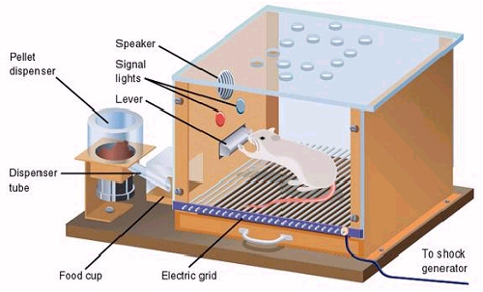
Operační podmiňování (dle Skinnera )
Pokusná zvířata se sama naučila, jak využít podmíněný reflex
(stlačení páčky – vypadne potrava) při řešení akutního fyziologického problému - hladu.
Notes:
Thorndike's research on animal learning before and after the turn of the twentieth century had an enormous influence on the direction taken by experimental psychology after that time. It influenced John Watson's promotion of the behavioristic approach, and the eventual transformation of experimental psychology from a science of the conscious mind into a science of behavior.
Probably the best known experimental psychologist of the twentieth century was B. F. Skinner (1904-1990). Skinner continued Thorndike's work on instrumental learning but renamed it operant conditioning because, Skinner explained, individuals learn new behaviors that "operate on" the environment — behaviors that cause the individuals to experience environmental stimuli. For example, in Thorndike's puzzle-box experiments, the cats' behaviors operated on the environment by allowing them to escape from the small enclosure and to experience the sight, smell, and taste of food.
Skinner apparently enjoyed building mechanical devices to use in his research (Bjork, 1993), which eventually led him to develop what now are generally referred to as "Skinner Boxes" (see Figure 2). Skinner boxes are fully automatic conditioning devices: a rat or pigeon (the animals that Skinner used in most of his research on operant conditioning) is placed inside the box and learns to press a lever or push a button in order to receive stimuli such as food or water. The lever press or button-push leads to the consequence, however, only when preceded by a light, tone, or other sensory stimulus. This antecedent stimulus (a stimulus that precedes something else) indicates that the behavioral response of pressing the lever or pushing the button is likely to be followed by a consequent stimulus (a stimulus that comes after something else), such as food or water. Presentations of the antecedent stimulus, the recording of responses, and presentations of the consequent stimulus are all mechanized and, therefore, an experimenter need not be present.

Slide 48
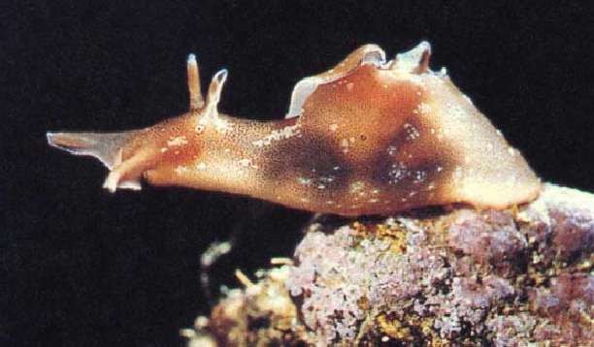
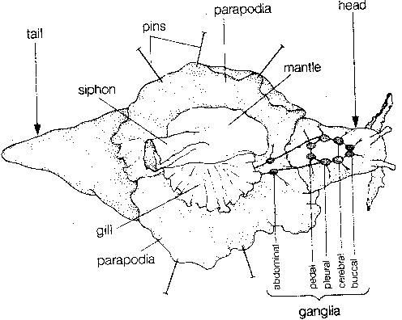
Aplysia californica
slimák rodu Aplysia má přibližně kolem 20 000 neuronů v nervovém systému, který je rozložen do 9 ganglií
Vědci předpokládají, že při probádání NS u tohoto slimáka, získají nové informace i k funkcím lidského mozku
Notes:
The cellular physiology of learning and memory is known in the greatest detail for the sea slug Aplysia californica. Aplysia has about 20,000 neurons in the nervous system consisting of nine ganglia -- four pairs of symmetrical ganglia and one large abdominal ganglion consisting of two lobes (misrepresented in the illustration).

